Slide 1
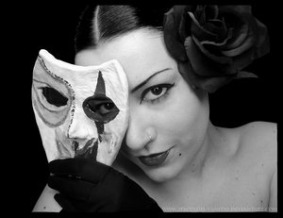
O
ENGANO DESMASCARADO

Slide 2
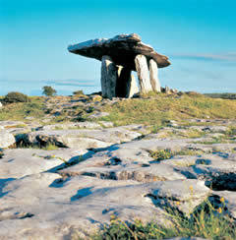
1.APRESENTAÇÃO DO ENGANO
ADORAÇÃO

Slide 3

SINAL NO CÉU

Slide 4

DEUS TEM UMA IGREJA
REMANESCENTE
BABILÔNIA
SATANÁS TEM UMA IGREJA

Slide 5

2.ESTRUTURA DO ENGANO

Slide 6
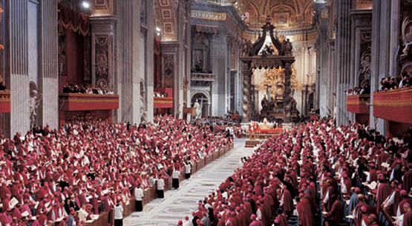
UNIÃO DE 3 PODERES
SISTEMA RELIGIOSO

Slide 7
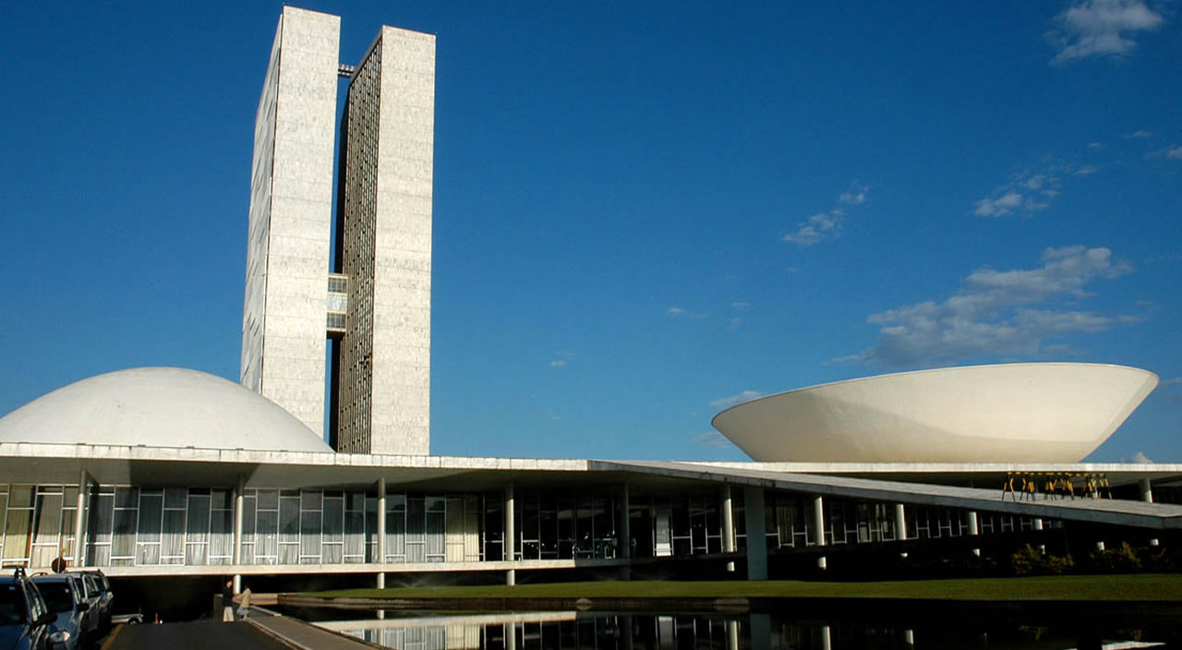
UNIÃO DE 3 PODERES
SISTEMA POLÍTICO

Slide 8

UNIÃO DE 3 PODERES
SISTEMA ECONÔMICO

Slide 9
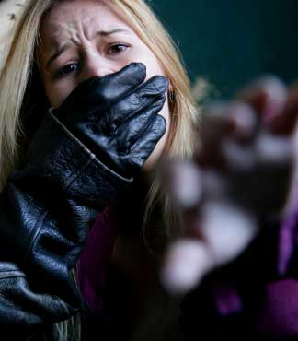
3.AÇÃO DO ENGANO

Slide 10
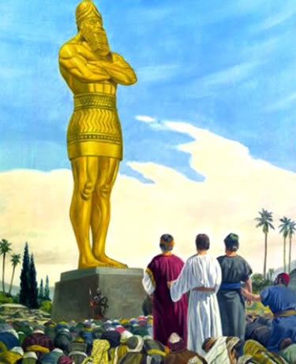
IMAGEM

Slide 11
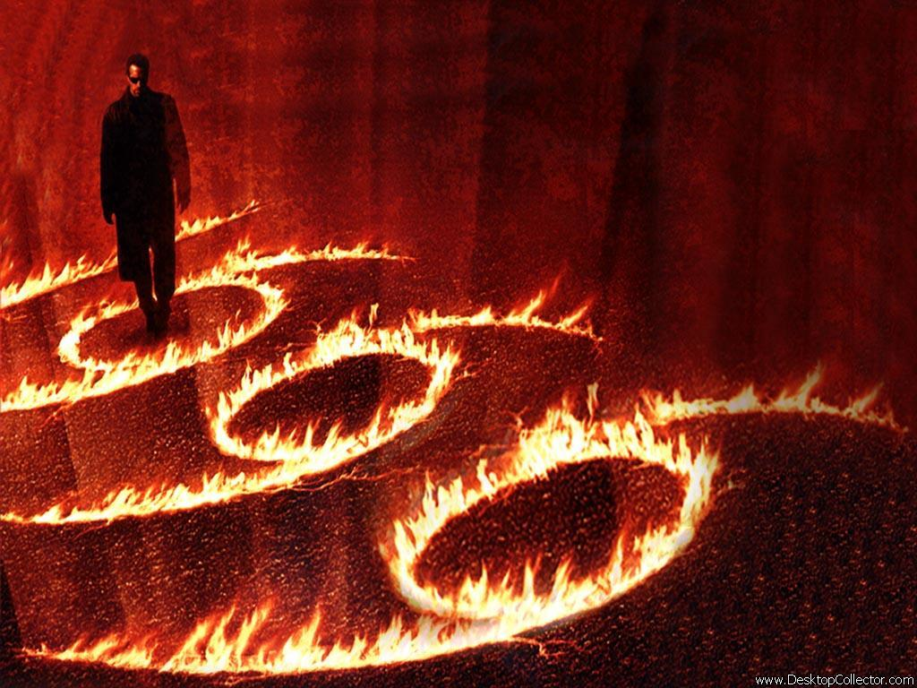
MARCA DA BESTA

Slide 12
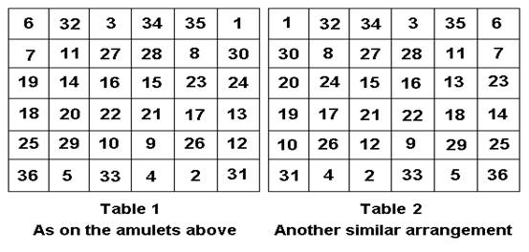
SELO DO SOL

Slide 13
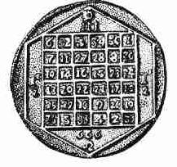
SIGILLA SOLIS

Slide 14
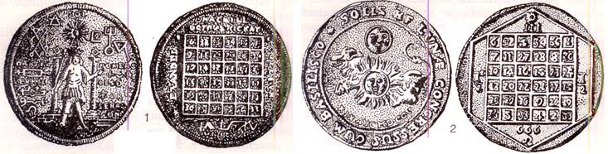
SELO DO SOL

